Slide 1

TOÁN ĐẠI SỐ
ÔN TẬP HỌC KÌ I
ĐẠI SỐ (1 tiết)
➉
1
KIẾN THỨC CẦN NHỚ
1
2
2
CÁC BÀI TẬP TRẮC NGHIỆM
3
BÀI TẬP TỰ LUẬN
4

Slide 2
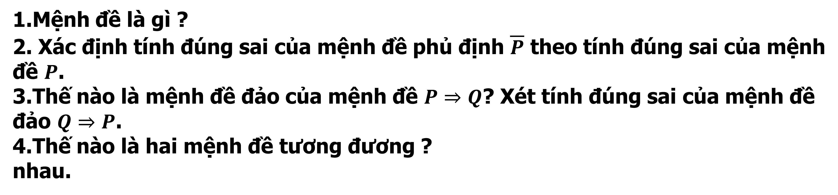
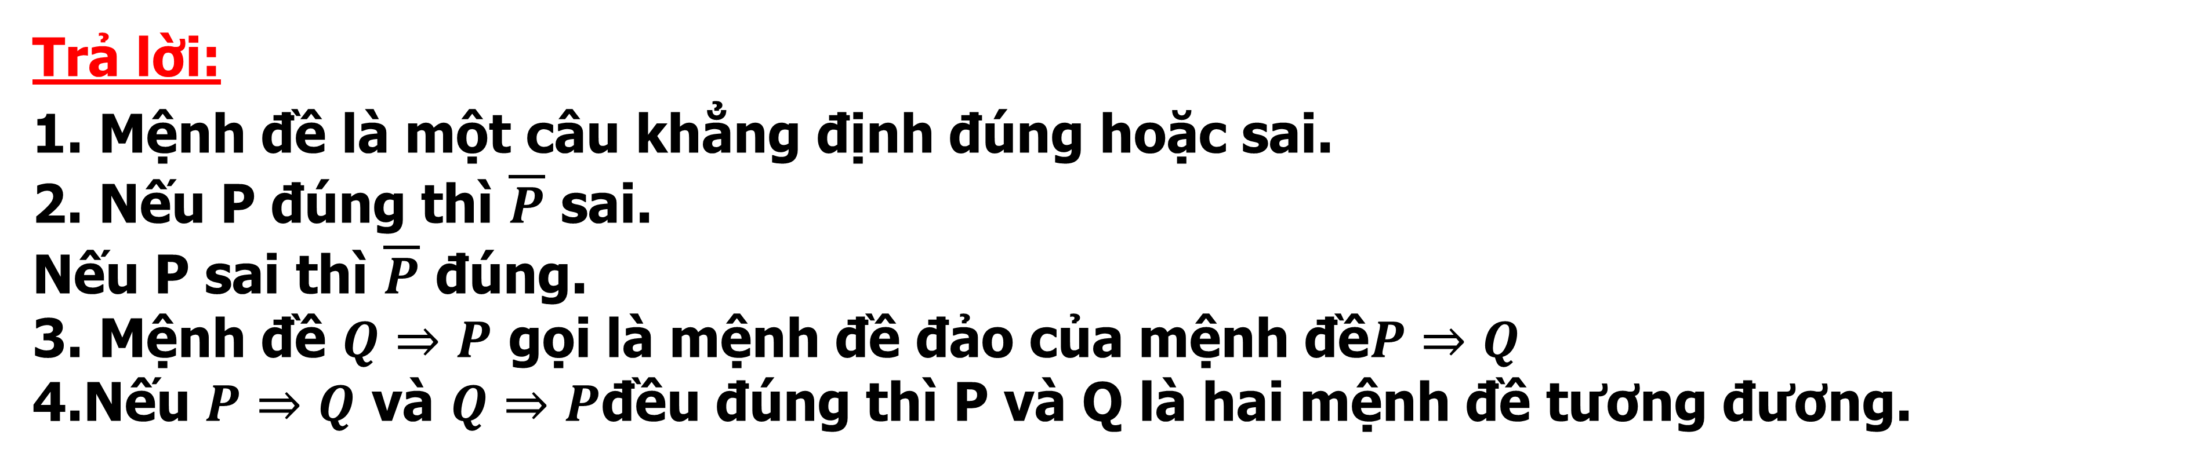
KHỞI ĐỘNG
Hoạt động 1
1.Mệnh đề là gì ?
2. Xác định tính đúng sai của mệnh đề phủ định $\overline{P}$ theo tính đúng sai của mệnh đề $P$.
3.Thế nào là mệnh đề đảo của mệnh đề $P⇒Q$? Xét tính đúng sai của mệnh đề đảo $Q⇒P$.
4.Thế nào là hai mệnh đề tương đương ?
nhau.
Trả lời:
1. Mệnh đề là một câu khẳng định đúng hoặc sai.
2. Nếu P đúng thì $\overline{P}$ sai.
Nếu P sai thì $\overline{P}$ đúng.
3. Mệnh đề $Q⇒P$ gọi là mệnh đề đảo của mệnh đề$P⇒Q$
4.Nếu $P⇒Q$ và $Q⇒P$đều đúng thì P và Q là hai mệnh đề tương đương.

Slide 3
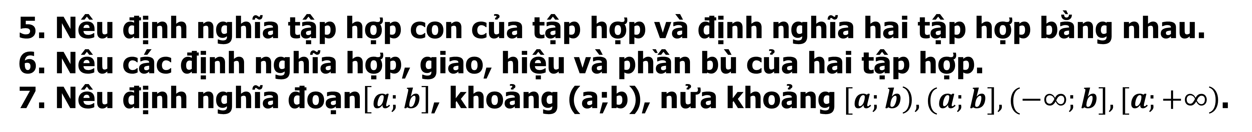


KHỞI ĐỘNG
Hoạt động 2
5. Nêu định nghĩa tập hợp con của tập hợp và định nghĩa hai tập hợp bằng nhau.
6. Nêu các định nghĩa hợp, giao, hiệu và phần bù của hai tập hợp.
7. Nêu định nghĩa đoạn$\left[a;b\right]$, khoảng (a;b), nửa khoảng$\left. [a;b\right), \left.(a;b]\right.,\left.(−∞;b]\right.,\left.[a;+∞\right)$.
Trả lời:
5. $A⊂B⇔∀x∈A⇒x∈B$
Nếu: $\left\{\begin{aligned}&S⊂T \\ &T⊂S\end{aligned}\right.⇒S=T$
6. $A∩B=\left\{x/x∈A,x∈B\right\}$;
$A\backslash B=\left\{x/x∈A,x∉B\right\}$
7. $\left[a;b\right]=\left\{x∈R|a≤x≤b\right\}$
$\left(a;b\right)=\left\{x∈R|a<x<b\right\}$
$\left.[a;b\right)=\left\{x∈R|a≤x<b\right\}$
$\left.(a;b]\right.=\left\{x∈R|a<x≤b\right\}$
$\left.(−∞;b]\right.=\left\{x∈R|x≤b\right\}$
$\left.[a;+∞\right)=\left\{x∈R|a≤x\right\}$

Slide 4
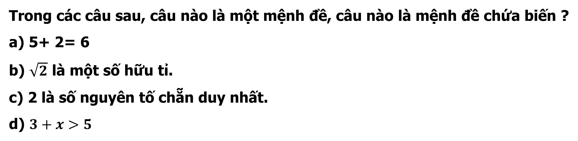

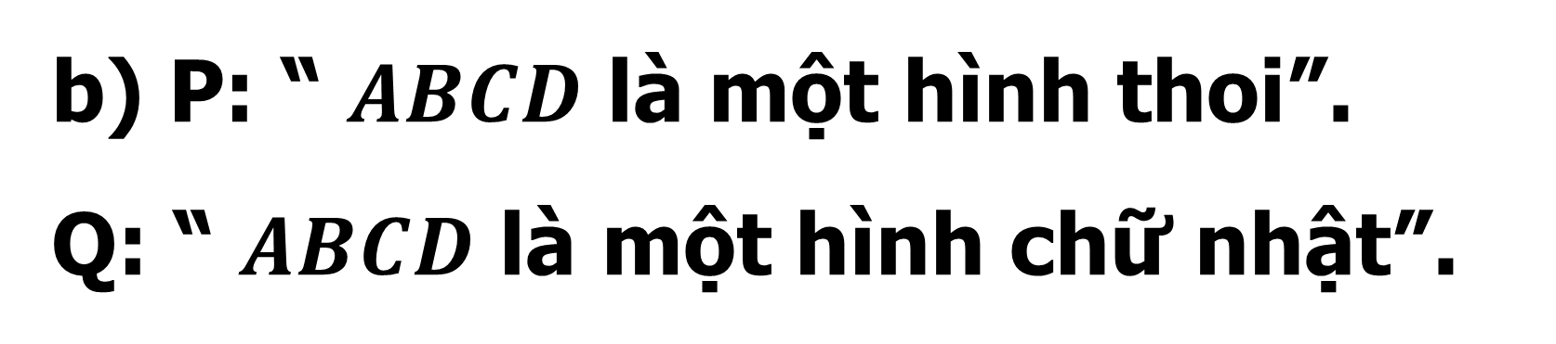

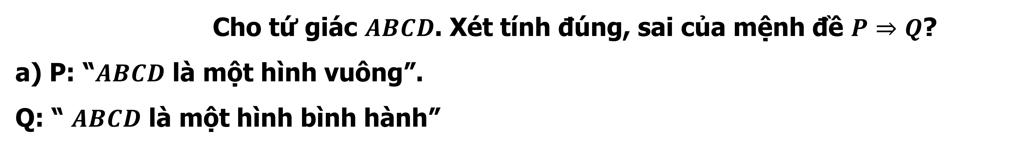
LUYỆN TẬP_2.1. ÔN TẬP 1: MỆNH ĐỀ, TẬP HỢP
Luyện tập 1:
Trong các câu sau, câu nào là một mệnh đề, câu nào là mệnh đề chứa biến ?
a) 5+ 2= 6
b) $\sqrt{2}$ là một số hữu tỉ.
c) 2 là số nguyên tố chẵn duy nhất.
d) $3+x>5$
là một mệnh đề
là một mệnh đề
là một mệnh đề
là một mệnh đề chứa biến
Cho tứ giác $ABCD$. Xét tính đúng, sai của mệnh đề $P⇒Q$?
a) P: “$ABCD$ là một hình vuông”.
Q: “ $ABCD$ là một hình bình hành”
Luyện tập 2:
b) P: “ $ABCD$ là một hình thoi”.
Q: “ $ABCD$ là một hình chữ nhật”.
=> mệnh đề $P⇒Q$ là đúng
=> mệnh đề $P⇒Q$ là sai

Slide 5
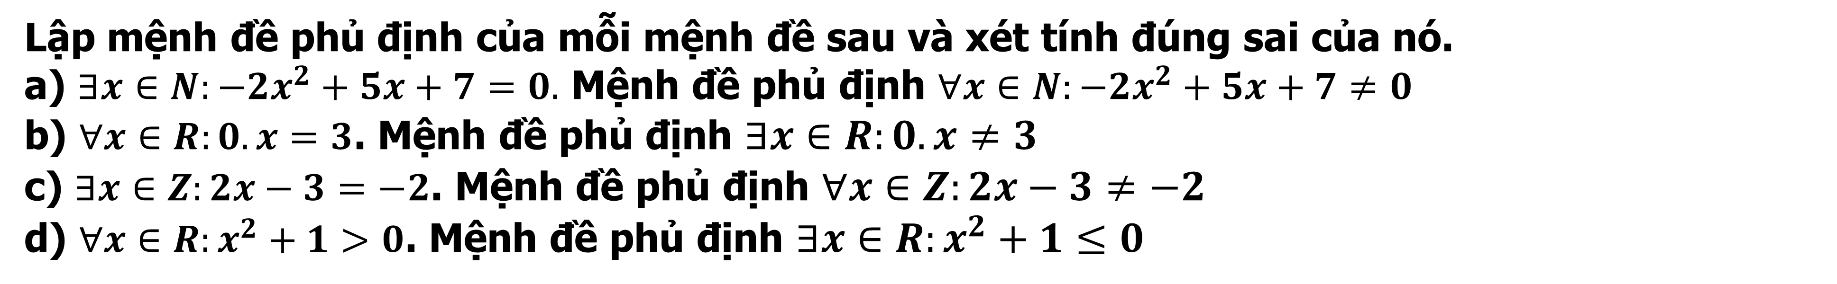
LUYỆN TẬP_2.1. ÔN TẬP 1: MỆNH ĐỀ, TẬP HỢP
Sử dụng thuật ngữ “điều kiện cần” để phát biểu các định lí sau
a) Nếu hai tam giác bằng nhau thì chúng có các đường trung tuyến tương ứng bằng nhau.
b) Nếu một tứ giác là hình thoi thì nó có hai đường chéo vuông góc với nhau.
Luyện tập 3:
Trả lời:
a) Hai tam giác có các đường trung tuyến tương ứng bằng nhau là điều kiện cần để hai tam giác bằng nhau.
b) Một tứ giác có hai đường chéo vuông góc với nhau là điều kiện cần để nó là hình thoi.
Luyện tập 4:
Lập mệnh đề phủ định của mỗi mệnh đề sau và xét tính đúng sai của nó.
a) $∃x∈N:−2x^{2}+5x+7=0.$ Mệnh đề phủ định $∀x∈N:−2x^{2}+5x+7≠0$
b) $∀x∈R:0.x=3$. Mệnh đề phủ định $∃x∈R:0.x≠3$
c) $∃x∈Z:2x−3=−2$. Mệnh đề phủ định $∀x∈Z:2x−3≠−2$
d) $∀x∈R:x^{2}+1>0$. Mệnh đề phủ định $∃x∈R:x^{2}+1≤0$
Là mệnh đề sai.
Là mệnh đề sai.
Là mệnh đề sai.
Là mệnh đề đúng.

Slide 6
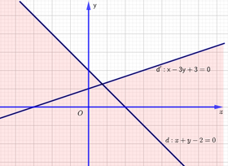
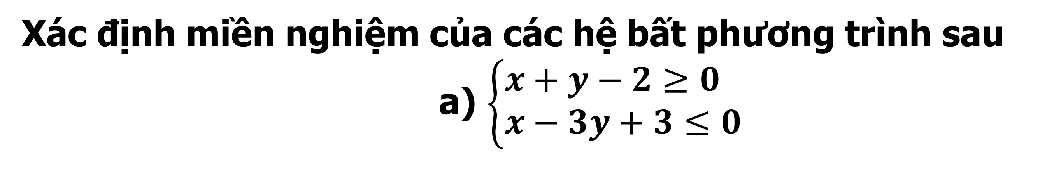
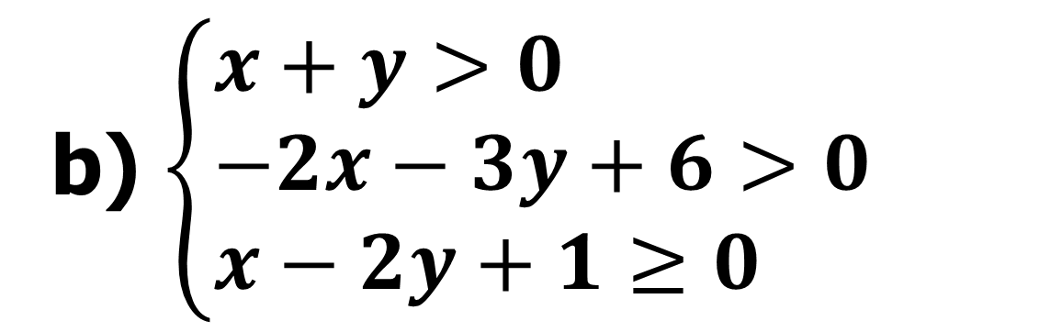

LUYỆN TẬP_2.2. ÔN TẬP 2: BẤT PHƯƠNG TRÌNH VÀ
HỆ BẤT PHƯƠNG TRÌNH BẬC NHẤT HAI ẨN
Luyện tập 1:
Xác định miền nghiệm của các hệ bất phương trình sau
a) $\left\{\begin{aligned}&x+y−2≥0 \\ &x−3y+3≤0\end{aligned}\right.$
b) $\left\{\begin{aligned}&x+y>0 \\ &−2x−3y+6>0 \\ &x−2y+1≥0\end{aligned}\right.$
Trả lời:
Trong mặt phẳng tọa độ $Oxy$, vẽ các đường thẳng $d:x+y−2=0$ và
$d^{′}:x−3y+3=0$.
Xét điểm $O\left(0;0\right)$, ta thấy $\left(0;0\right)$ không phải là nghiệm của bất phương trình $x+y−2≥0$ và $x−3y+3≤0$ do đó miền nghiệm cần tìm là phần mặt phẳng không được tô màu trên hình vẽ cả hai đường thẳng $d$ và $d^{′}$.

Slide 7
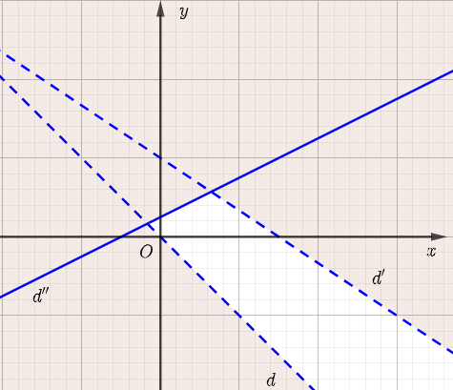
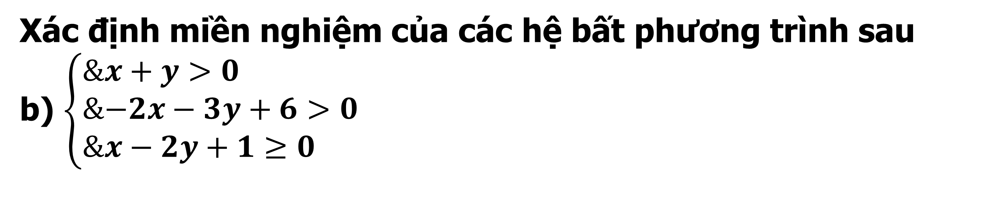

Xác định miền nghiệm của các hệ bất phương trình sau
b) $\left\{\begin{aligned}&x+y>0 \\ &−2x−3y+6>0 \\ &x−2y+1≥0\end{aligned}\right.$
Luyện tập 1:
Trả lời:
b) Trong mặt phẳng tọa độ $Oxy$, vẽ các đường thẳng $d:x+y=0$, $d^{′}:−2x−3y+6=0$ và $d^{″}:x−2y+1=0$.
Xét điểm $O\left(0;0\right)$, ta thấy $\left(0;0\right)$ là nghiệm của bất phương trình $−2x−3y+6>0$ và $x−2y+1≥0$. Do đó $O\left(0;0\right)$ thuộc miền nghiệm của bất phương trình $−2x−3y+6>0$ và $x−2y+1≥0$.
Xét điểm $M\left(1;0\right)$, ta thấy $\left(1;0\right)$ là nghiệm của bất phương trình $x+y>0$ do đó điểm $M\left(1;0\right)$ thuộc miền nghiệm bất phương trình $x+y>0$.
Vậy miền nghiệm cần tìm là phần mặt phẳng không được tô màu trên hình vẽ kể cả đường thẳng $d^{″}$.

Slide 8
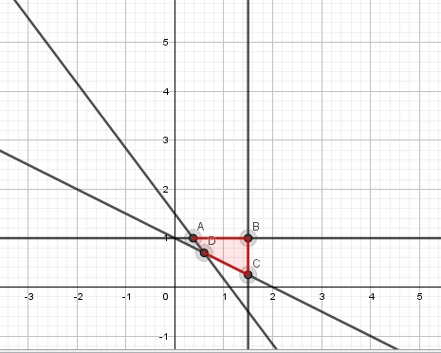

Luyện tập 2:
Một gia đình cần ít nhất 900 đơn vị protein và 400 đơn vị lipit trong thức ăn mỗi ngày. Mỗi kg thịt bò chứa 800 đơn vị protein và 200 đơn vị lipit. Mỗi kg thịt lợn chứa 600 đơn vị protein và 400 đơn vị lipit.
Biết rằng mỗi ngày gia đình này chỉ mua tối đa 1.5kg thịt bò và 1kg thịt lợn, giá tiền 1kg thịt bò là 200 nghìn đồng, 1kg thịt lợn là 100 nghìn đồng. Hỏi gia đình đó phải mua bao nhiêu kg thịt mỗi loại để số tiền bỏ ra là ít nhất.
Trả lời:
Gọi số kg thịt bò cần mua là: $x$ (kg); số kg thịt lợn cần mua là: $y$ (kg). Đk: $0≤x≤1,5, 0≤y≤1$.
Khi đó số đơn vị protein là:$800x+600y$.
Số đơn vị lipit là:$200x+400y$.
Ta có hệ bất phương trình: $\left\{\begin{aligned}&0≤x≤1,5 \\ &0≤y≤1 \\ &800x+600y≥900 \\ &200x+400y≥400\end{aligned}\right.⇔$

Slide 9

Luyện tập 2:
Một gia đình cần ít nhất 900 đơn vị protein và 400 đơn vị lipit trong thức ăn mỗi ngày. Mỗi kg thịt bò chứa 800 đơn vị protein và 200 đơn vị lipit. Mỗi kg thịt lợn chứa 600 đơn vị protein và 400 đơn vị lipit.
Biết rằng mỗi ngày gia đình này chỉ mua tối đa 1.5kg thịt bò và 1kg thịt lợn, giá tiền 1kg thịt bò là 200 nghìn đồng, 1kg thịt lợn là 100 nghìn đồng. Hỏi gia đình đó phải mua bao nhiêu kg thịt mỗi loại để số tiền bỏ ra là ít nhất.
Trả lời:
$⇔\left\{\begin{aligned}&0≤x≤1,5 \\ &0≤y≤1 \\ &8x+6y≥9 \\ &x+2y≥2\end{aligned}\right.$.
Vẽ các đường thẳng:$\left(d_{1}\right):x=1,5$, $\left(d_{2}\right):y{=}1$,$\left(d_{3}\right):8x+6y=9$, $\left(d_{4}\right):x+2y=2$. Ta được miền nghiệm của hệ bất phương trình là phần tô đậm trong hình vẽ.

Slide 10
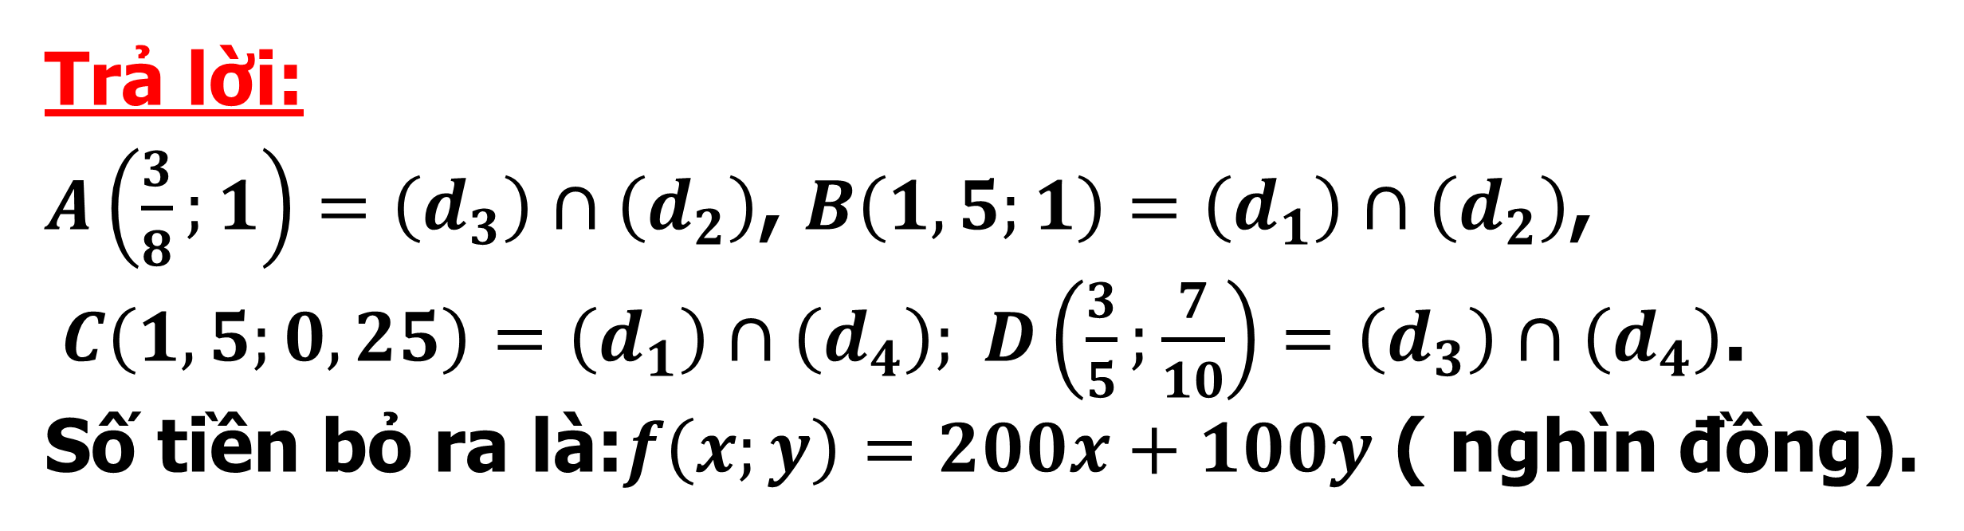
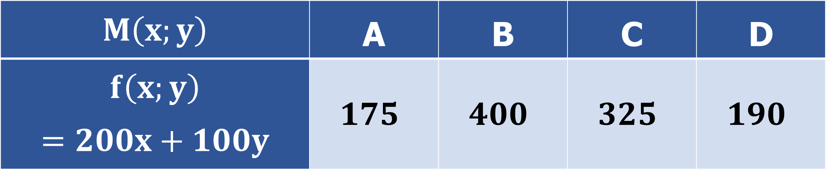
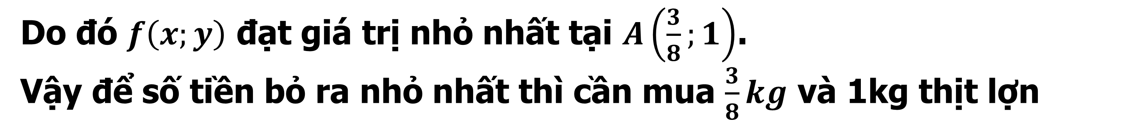
Luyện tập 2:
Trả lời:
$A\left(\frac{3}{8};1\right)=\left(d_{3}\right)∩\left(d_{2}\right)$, $B\left(1,5;1\right)=\left(d_{1}\right)∩\left(d_{2}\right)$, $C\left(1,5;0,25\right)=\left(d_{1}\right)∩\left(d_{4}\right); D\left(\frac{3}{5};\frac{7}{10}\right)=\left(d_{3}\right)∩\left(d_{4}\right)$.
Số tiền bỏ ra là:$f\left(x;y\right)=200x+100y$ ( nghìn đồng).
$$M\left(x;y\right)$$ | A | B | C | D
$$f\left(x;y\right)=200x+100y$$ | $$175$$ | $$400$$ | $$325$$ | $$190$$
Do đó $f\left(x;y\right)$ đạt giá trị nhỏ nhất tại $A\left(\frac{3}{8};1\right)$.
Vậy để số tiền bỏ ra nhỏ nhất thì cần mua $\frac{3}{8}kg$ và 1kg thịt lợn

Slide 11
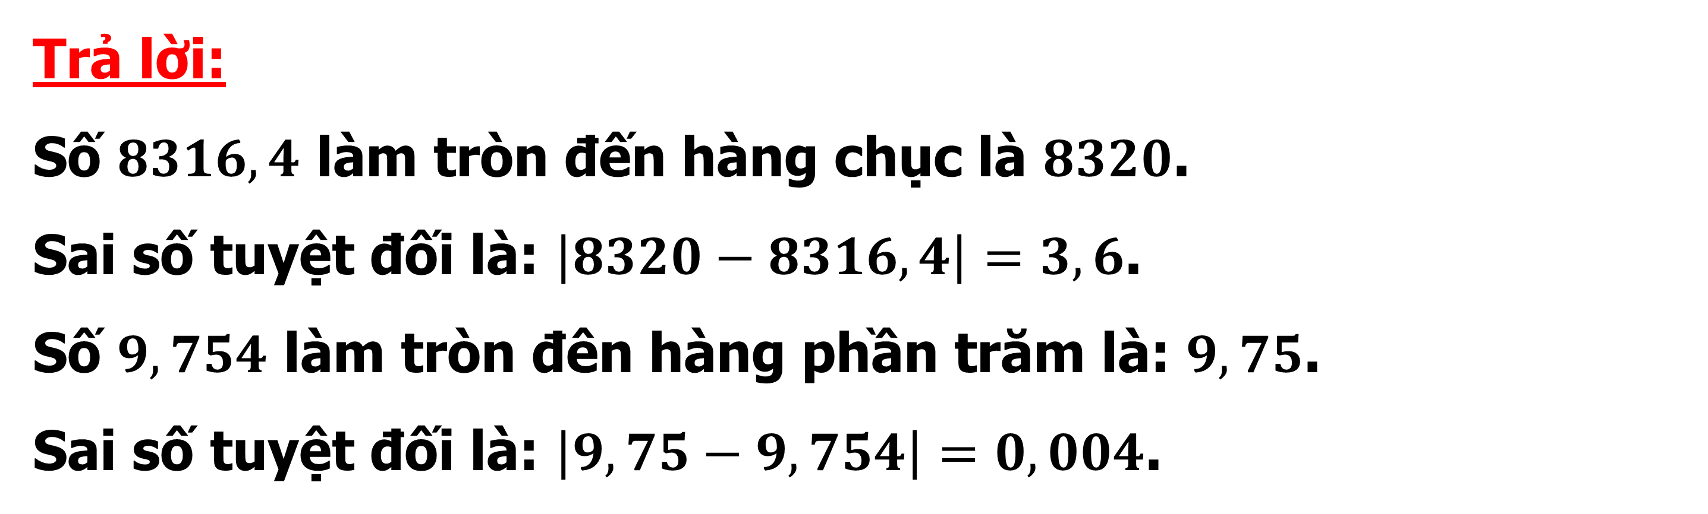
LUYỆN TẬP_2.3. ÔN TẬP 3:
CÁC SỐ ĐẶC TRƯNG VÀ MẪU SỐ LIỆU KHÔNG GHÉP NHÓM
Luyện tập 1:
Làm tròn số $8316,4$ đến hàng chục và $9,754$ đến hàng phần trăm rồi tính sai số tuyệt đối của số quy tròn.
Trả lời:
Số $8316,4$ làm tròn đến hàng chục là $8320$.
Sai số tuyệt đối là: $\left|8320−8316,4\right|=3,6$.
Số $9,754$ làm tròn đên hàng phần trăm là: $9,75$.
Sai số tuyệt đối là: $\left|9,75−9,754\right|=0,004$.

Slide 12
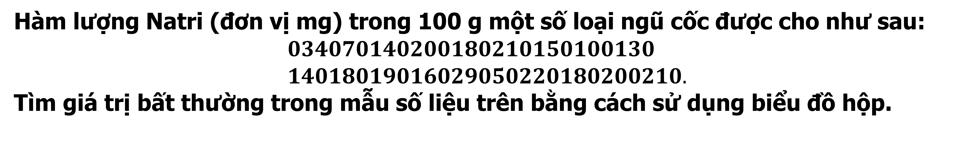
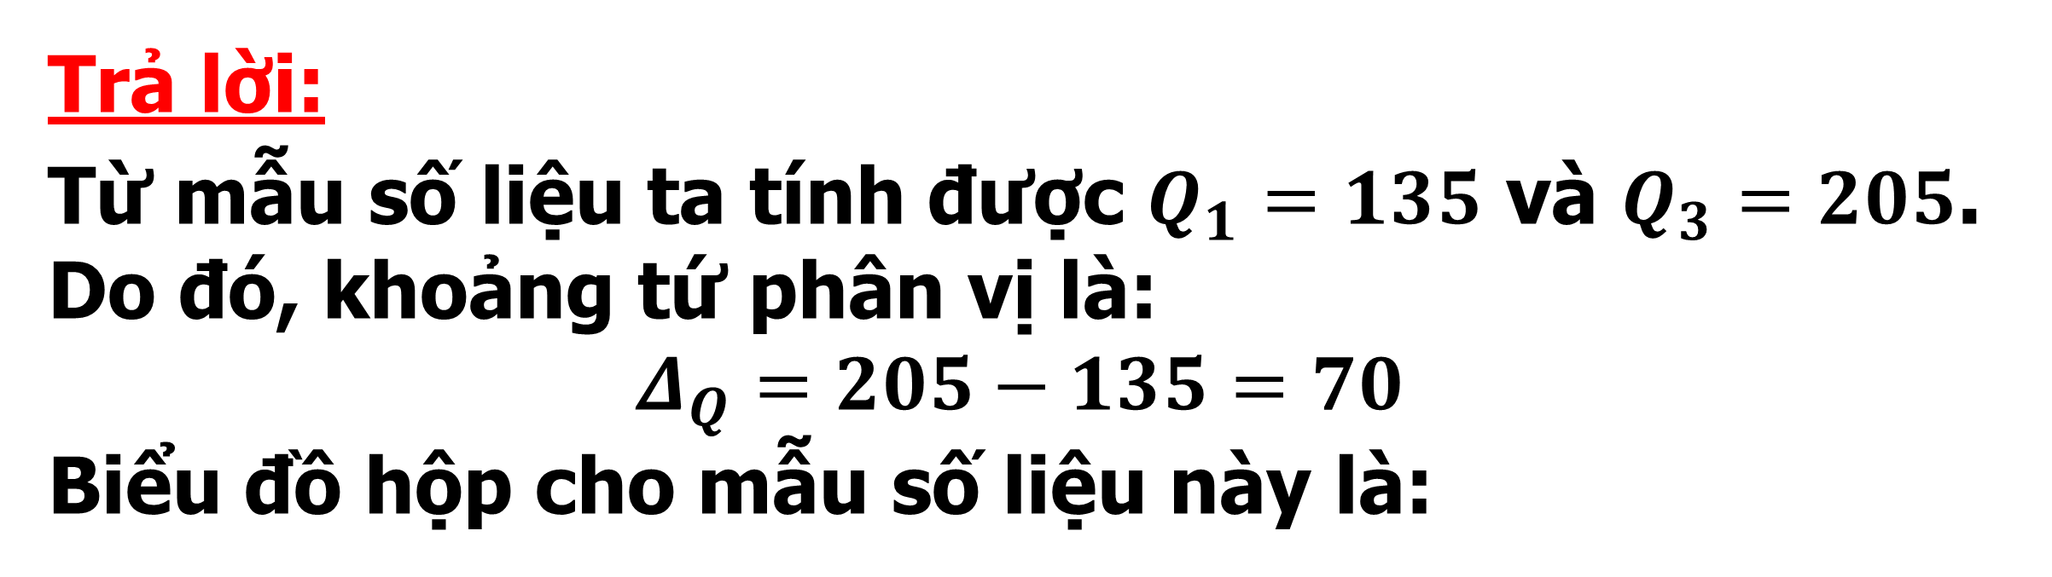
LUYỆN TẬP_2.3. ÔT3: CÁC SỐ ĐẶC TRƯNG VÀ MẪU SỐ LIỆU KHÔNG GHÉP NHÓM
Luyện tập 2:
Hàm lượng Natri (đơn vị mg) trong 100 g một số loại ngũ cốc được cho như sau:
$$034070140200180210150100130 \\ 14018019016029050220180200210.$$
Tìm giá trị bất thường trong mẫu số liệu trên bằng cách sử dụng biểu đồ hộp.
Trả lời:
Từ mẫu số liệu ta tính được $Q_{1}=135$ và $Q_{3}=205$.
Do đó, khoảng tứ phân vị là:
$$Δ_{Q}=205−135=70$$
Biểu đồ hộp cho mẫu số liệu này là:
Ta có $Q_{1}−1,5.Δ_{Q}=30$ và $Q_{3}+1,5.Δ_{Q}=310$ nên trong mẫu số liệu có hai giá trị được xem là bất thường là 340 mg (lớn hơn 310 mg) và 0 mg (bé hơn 30 mg).

Slide 13
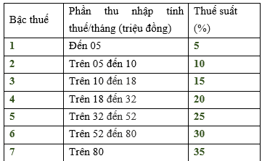
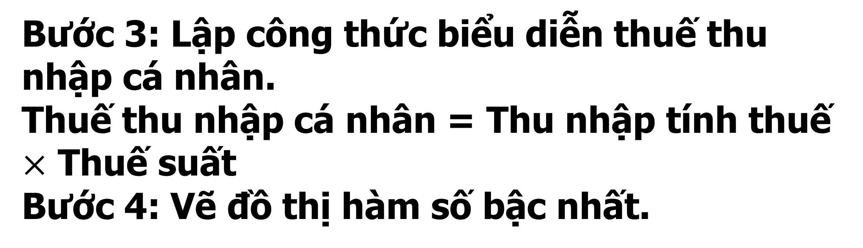
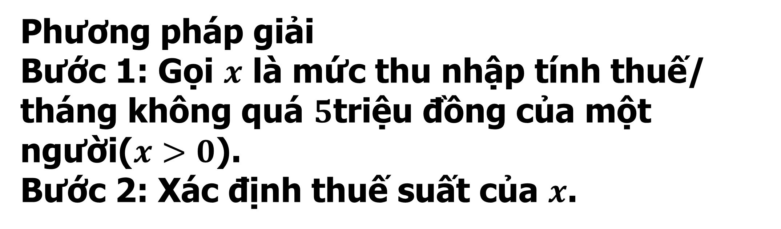
Luyện tập 3:
Thuế suất biểu luỹ tiến từng phần được phân loại chi tiết trong bảng sau:
Hãy lập công thức hàm số bậc nhất mô tả sự phụ thuộc của thuế thu nhập cá nhân vào phần thu nhập tínhthuế/tháng với mức thu nhập tính thuế/tháng không quá 5 triệu đồng và vẽ đồ thị hàm số này.
Phương pháp giải
Bước 1: Gọi $x$ là mức thu nhập tính thuế/ tháng không quá $5$triệu đồng của một người($x>0$).
Bước 2: Xác định thuế suất của $x$.
Bước 3: Lập công thức biểu diễn thuế thu nhập cá nhân.
Thuế thu nhập cá nhân = Thu nhập tính thuế $×$ Thuế suất
Bước 4: Vẽ đồ thị hàm số bậc nhất.

Slide 14
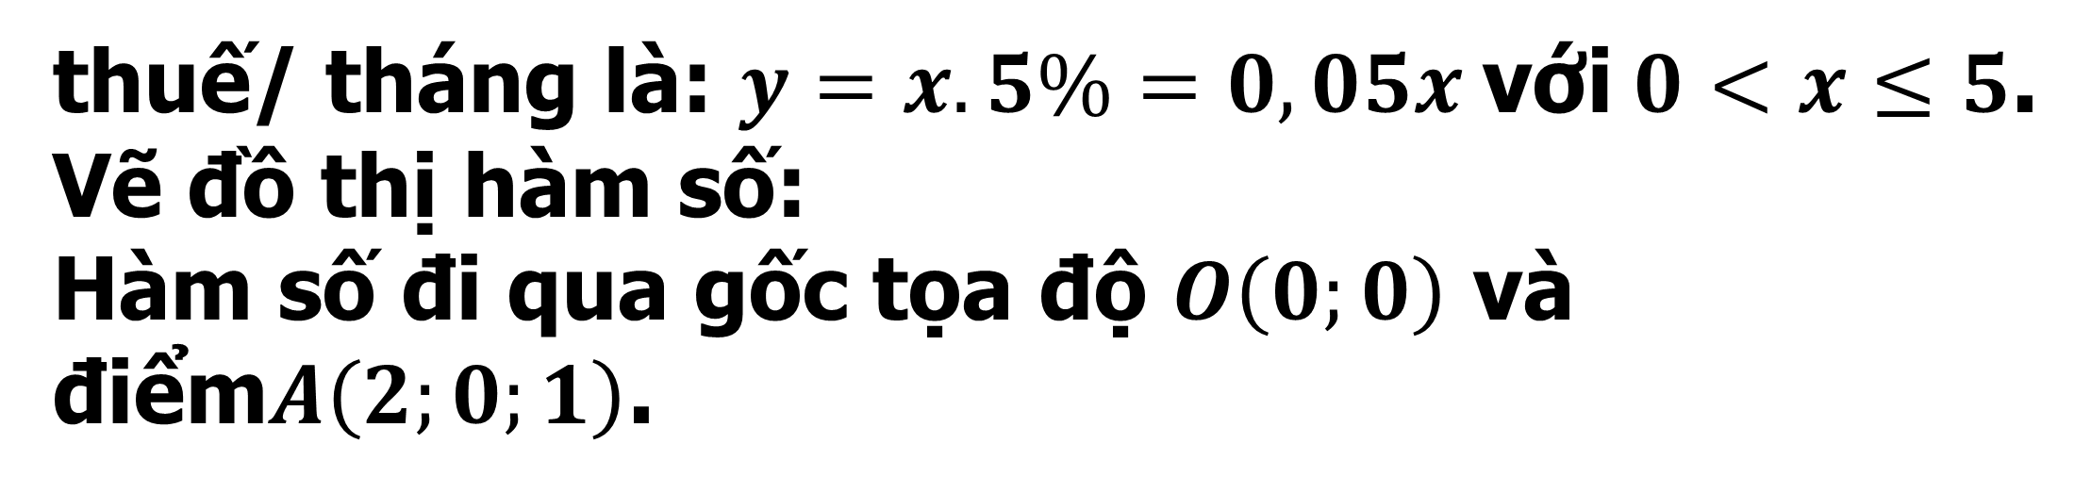

Luyện tập 3:
Thuế suất biểu luỹ tiến từng phần được phân loại chi tiết trong bảng sau:
Hãy lập công thức hàm số bậc nhất mô tả sự phụ thuộc của thuế thu nhập cá nhân vào phần thu nhập tínhthuế/tháng với mức thu nhập tính thuế/tháng không quá 5 triệu đồng và vẽ đồ thị hàm số này.
Lời giải
Với mức thu nhập $x$ ( triệu đồng) không quá $5$triệu đồng thì thuế suất tương ứng là $5\%$.
Công thức hàm số bậc nhất mô tả sự phụ thuộc của thuế thu nhập cá nhân vào phần thu nhập tính
thuế/ tháng là: $y=x.5\%=0,05x$với$0<x≤5$.
Vẽ đồ thị hàm số:
Hàm số đi qua gốc tọa độ $O\left(0;0\right)$ và điểm$A\left(2;0;1\right)$.

Slide 15
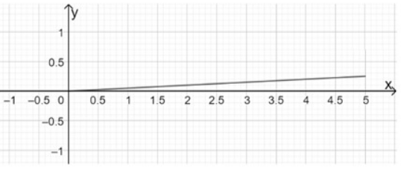
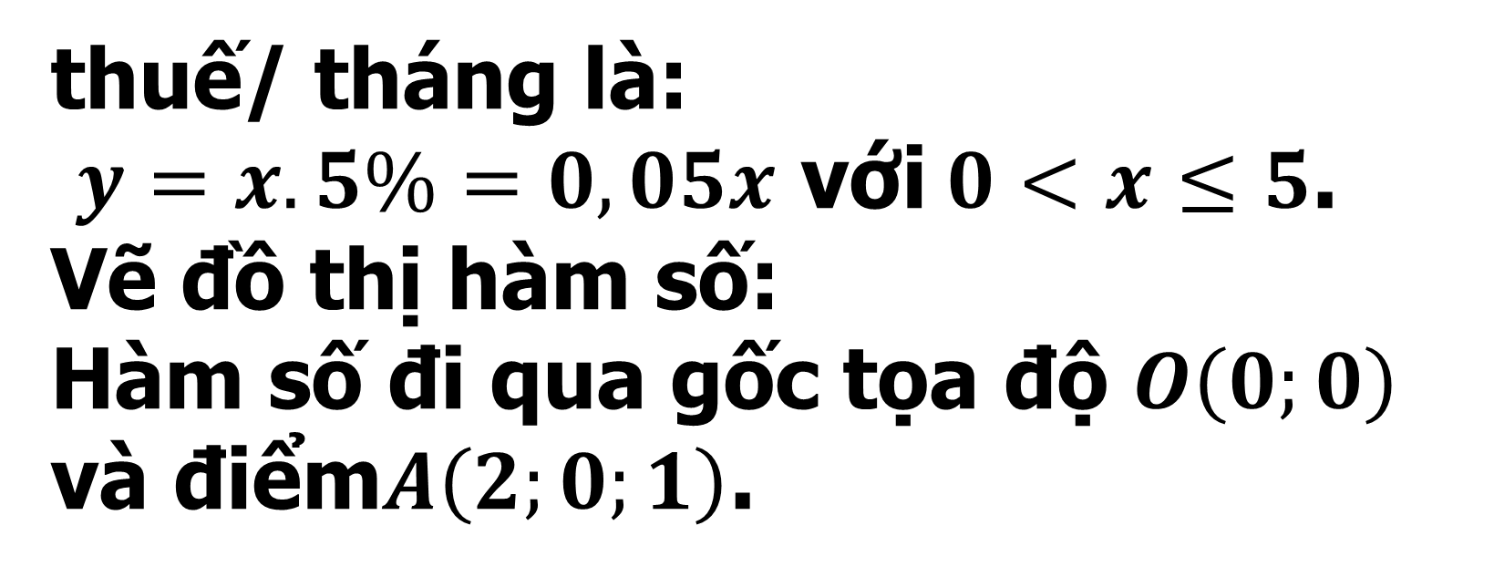
Luyện tập 3:
Thuế suất biểu luỹ tiến từng phần được phân loại chi tiết trong bảng sau:
Hãy lập công thức hàm số bậc nhất mô tả sự phụ thuộc của thuế thu nhập cá nhân vào phần thu nhập tínhthuế/tháng với mức thu nhập tính thuế/tháng không quá 5 triệu đồng và vẽ đồ thị hàm số này.
thuế/ tháng là:
$y=x.5\%=0,05x$ với$0<x≤5$.
Vẽ đồ thị hàm số:
Hàm số đi qua gốc tọa độ $O\left(0;0\right)$ và điểm$A\left(2;0;1\right)$.

Slide 16
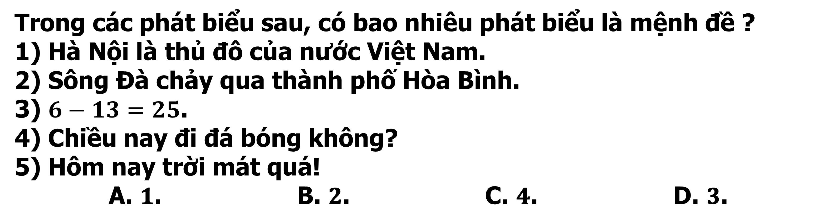
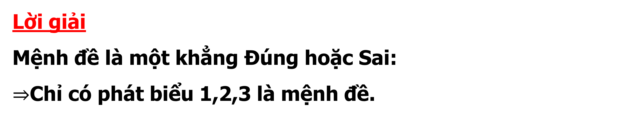
II. PHIẾU BÀI TẬP TRẮC NGHIỆM (10 BÀI TẬP BỔ SUNG)
Câu 1:
Trong các phát biểu sau, có bao nhiêu phát biểu là mệnh đề ?
1) Hà Nội là thủ đô của nước Việt Nam.
2) Sông Đà chảy qua thành phố Hòa Bình.
3) $6−13=25$.
4) Chiều nay đi đá bóng không?
5) Hôm nay trời mát quá!
A. 𝟏. B. 𝟐. C. 𝟒. D. 𝟑.
Lời giải
Mệnh đề là một khẳng Đúng hoặc Sai:
$⇒$Chỉ có phát biểu 1,2,3 là mệnh đề.

Slide 17
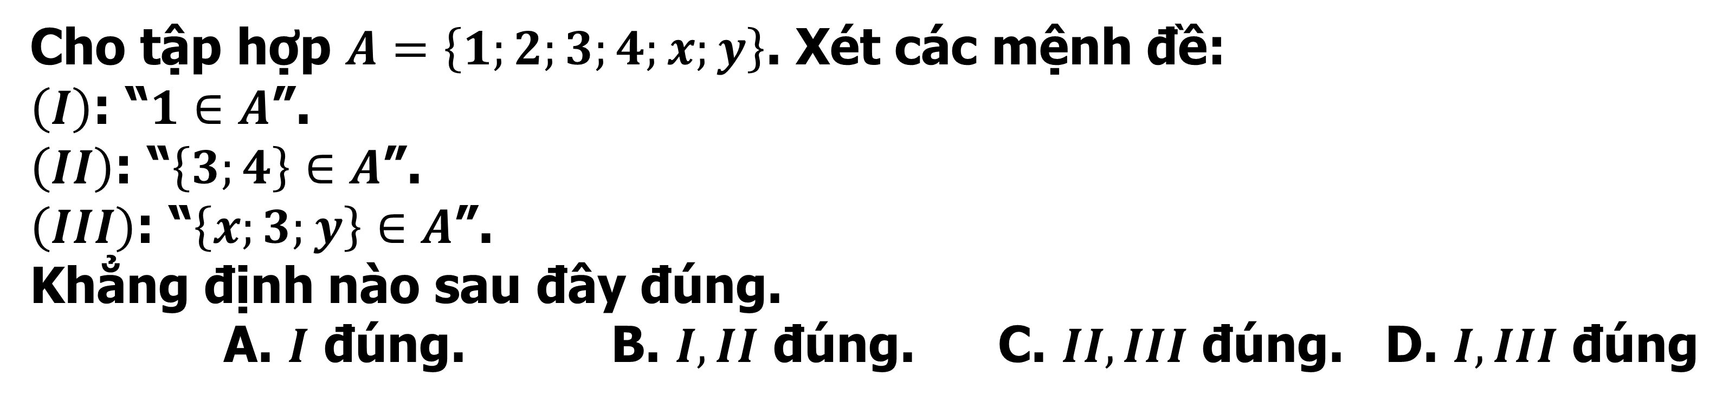
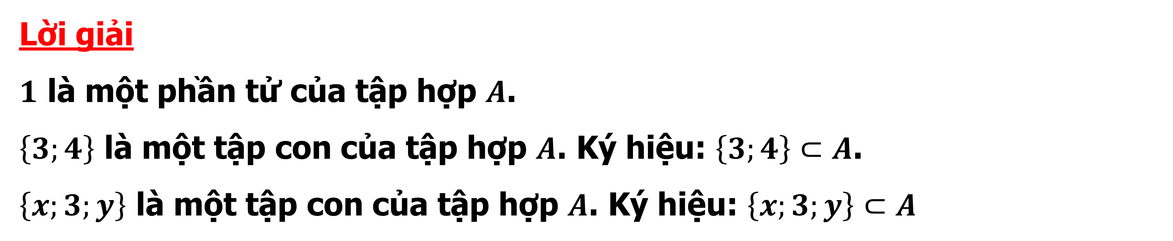
II. PHIẾU BÀI TẬP TRẮC NGHIỆM (10 BÀI TẬP BỔ SUNG)
Câu 2:
Cho tập hợp $A=\left\{1;2;3;4;x;y\right\}$. Xét các mệnh đề:
$\left(I\right)$: “$1∈A$”.
$\left(II\right)$: “$\left\{3;4\right\}∈A$”.
$\left(III\right)$: “$\left\{x;3;y\right\}∈A$”.
Khẳng định nào sau đây đúng.
A. $I$ đúng. B. $I,II$ đúng. C. $II,III$ đúng. D. $I,III$ đúng
Lời giải
$1$ là một phần tử của tập hợp $A$.
$\left\{3;4\right\}$ là một tập con của tập hợp $A$. Ký hiệu: $\left\{3;4\right\}⊂A$.
$\left\{x;3;y\right\}$ là một tập con của tập hợp $A$. Ký hiệu: $\left\{x;3;y\right\}⊂A$

Slide 18

II. PHIẾU BÀI TẬP TRẮC NGHIỆM (10 BÀI TẬP BỔ SUNG)
Câu 3:
Cho $x∈A\backslash B$. Khẳng định nào sau đây đúng?
A. $\left\{\begin{aligned}&x∈A \\ &x∉B\end{aligned}\right.$. B. $\left\{\begin{aligned}&x∈B \\ &x∉A\end{aligned}\right.$. C. $\left\{\begin{aligned}&x∈B \\ &x∈A\end{aligned}\right.$. D. $\left[\begin{aligned}&x∈A \\ &x∈B\end{aligned}\right.$.
Lời giải
Theo định nghĩa hiệu hai tập hợp.

Slide 19
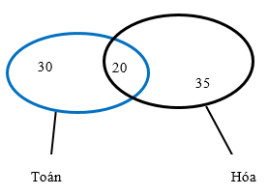
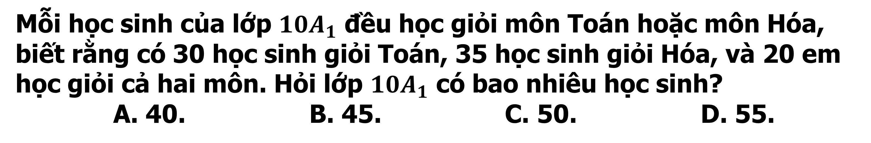
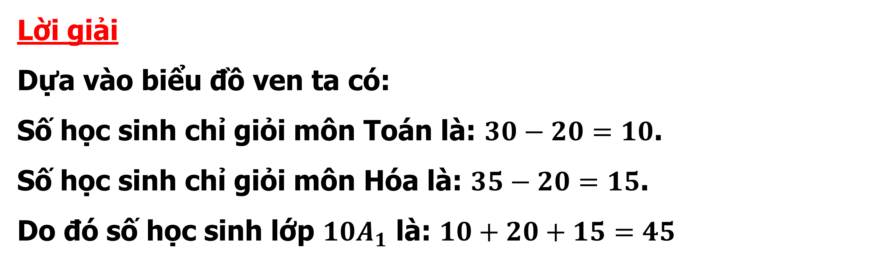
II. PHIẾU BÀI TẬP TRẮC NGHIỆM (10 BÀI TẬP BỔ SUNG)
Câu 4:
Mỗi học sinh của lớp $10A_{1}$ đều học giỏi môn Toán hoặc môn Hóa, biết rằng có 30 học sinh giỏi Toán, 35 học sinh giỏi Hóa, và 20 em học giỏi cả hai môn. Hỏi lớp $10A_{1}$ có bao nhiêu học sinh?
A. 40. B. 45. C. 50. D. 55.
Lời giải
Dựa vào biểu đồ ven ta có:
Số học sinh chỉ giỏi môn Toán là: $30−20=10$.
Số học sinh chỉ giỏi môn Hóa là: $35−20=15$.
Do đó số học sinh lớp $10A_{1}$ là: $10+20+15=45$

Slide 20
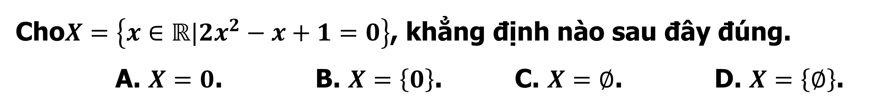
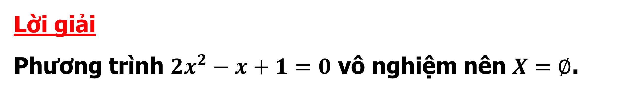
II. PHIẾU BÀI TẬP TRẮC NGHIỆM (10 BÀI TẬP BỔ SUNG):
Câu 5:
Cho$X=\left\{x∈ℝ|2x^{2}−x+1=0\right\}$, khẳng định nào sau đây đúng.
A. $X=0$. B. $X=\left\{0\right\}$. C. $X=∅$. D. $X=\left\{∅\right\}$.
Lời giải
Phương trình $2x^{2}−x+1=0$ vô nghiệm nên $X=∅$.

Slide 21
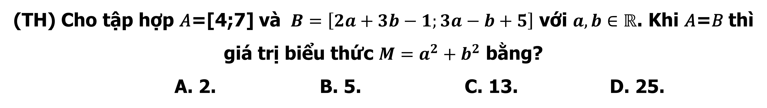
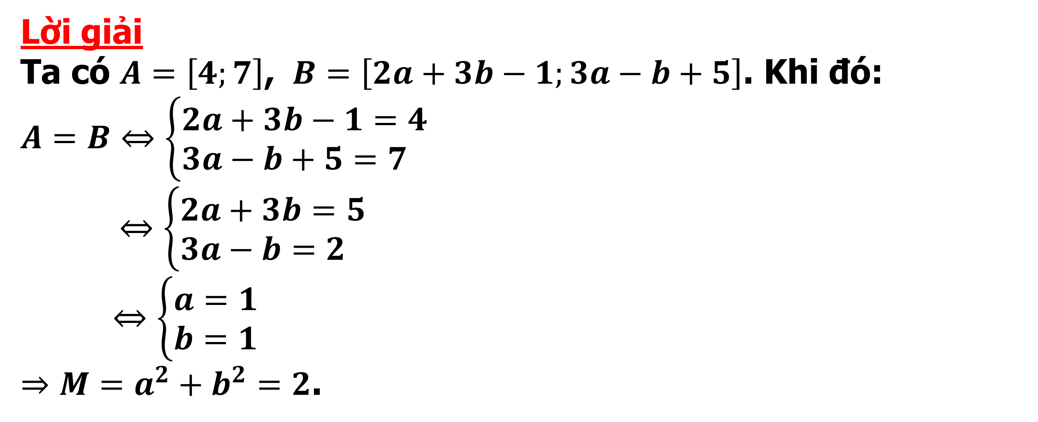
II. PHIẾU BÀI TẬP TRẮC NGHIỆM (10 BÀI TẬP BỔ SUNG)
Câu 6:
(TH) Cho tập hợp 𝐴=[4;7] và $B=\left[2a+3b−1;3a−b+5\right]$ với $a,b∈ℝ$. Khi 𝐴=𝐵 thì giá trị biểu thức $M=a^{2}+b^{2}$ bằng?
A. 2. B. 5. C. 13. D. 25.
Lời giải
Ta có $A=\left[4;7\right]$, $B=\left[2a+3b−1;3a−b+5\right]$. Khi đó:
$A=B⇔\left\{\begin{aligned}&2a+3b−1=4 \\ &3a−b+5=7\end{aligned}\right.$
$⇔\left\{\begin{aligned}&2a+3b=5 \\ &3a−b=2\end{aligned}\right.$
$⇔\left\{\begin{aligned}&a=1 \\ &b=1\end{aligned}\right.$
$⇒M=a^{2}+b^{2}=2$.

Slide 22
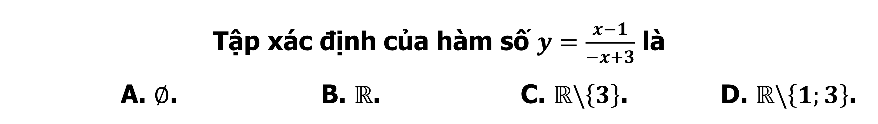
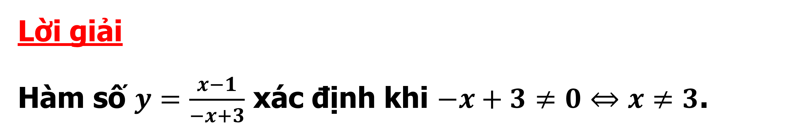
II. PHIẾU BÀI TẬP TRẮC NGHIỆM (10 BÀI TẬP BỔ SUNG)
Câu 7:
Tập xác định của hàm số $y=\frac{x−1}{−x+3}$ là
A. $∅$. B. $ℝ$. C. $ℝ\backslash \left\{3\right\}$. D. $ℝ\backslash \left\{1;3\right\}$.
Lời giải
Hàm số $y=\frac{x−1}{−x+3}$ xác định khi $−x+3≠0⇔x≠3$.

Slide 23
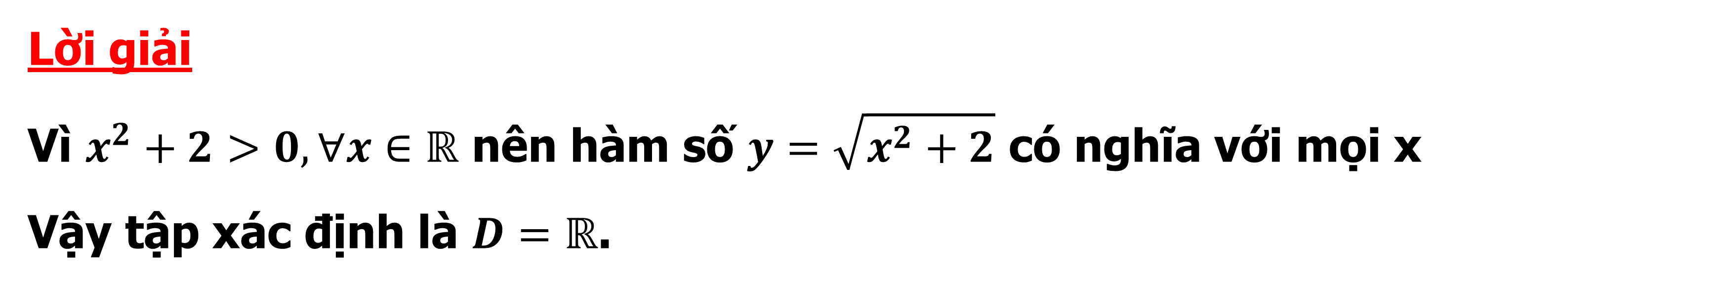

a. Đúng ;#b. Sai
Luyện tập 1.
Luyện tập 3.
a. Đúng ;#b. Sai
Luyện tập 3.
$$x$$
$$x$$
Trong các câu sau, câu nào là một mệnh đề, câu nào là mệnh đề chứa biến ?
a) 5+ 2= 6
b) 2 là một số hữu tỉ.
c) 2 là số nguyên tố chẵn duy nhất.
d) 3+x>5
II. PHIẾU BÀI TẬP TRẮC NGHIỆM (10 BÀI TẬP BỔ SUNG):
Câu 8:
Tìm tập xác định 𝐷 của hàm số $y=\sqrt{x^{2}+2}$
A. 𝑫=∅. B. 𝑫=ℝ. C. 𝑫=ℝ\{−𝟐;𝟐}. D. 𝑫={−𝟐;𝟐}.
Lời giải
Vì $x^{2}+2>0,∀x∈ℝ$ nên hàm số $y=\sqrt{x^{2}+2}$ có nghĩa với mọi x
Vậy tập xác định là $D=ℝ$.

Slide 24
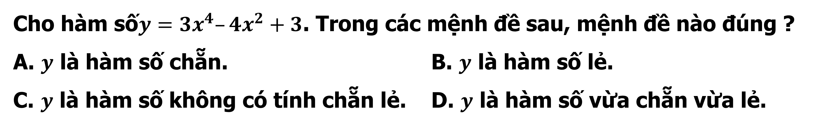
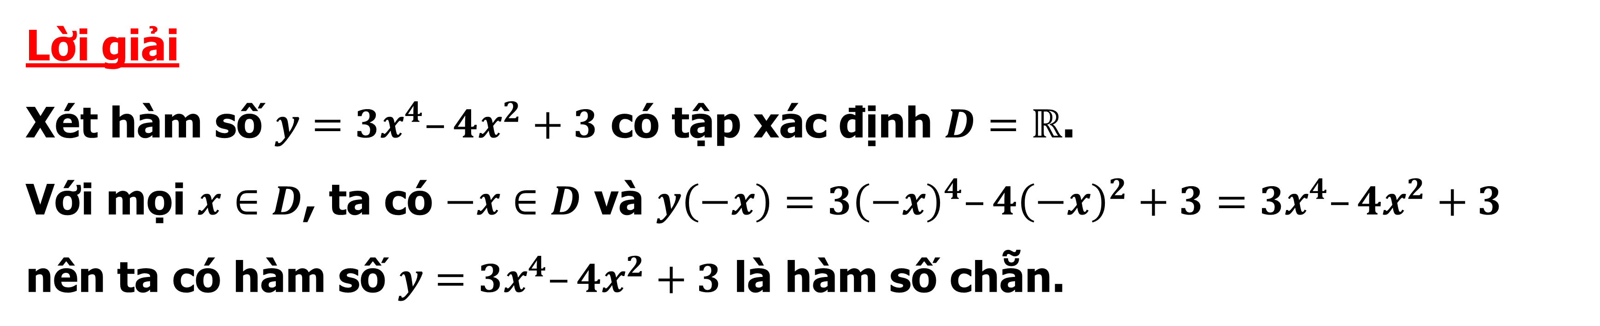
II. PHIẾU BÀI TẬP TRẮC NGHIỆM (10 BÀI TẬP BỔ SUNG)
Câu 9:
Cho hàm số$y=3x^{4}–4x^{2}+3$. Trong các mệnh đề sau, mệnh đề nào đúng ?
A. $y$ là hàm số chẵn. B. $y$ là hàm số lẻ.
C. $y$ là hàm số không có tính chẵn lẻ. D. $y$ là hàm số vừa chẵn vừa lẻ.
Lời giải
Xét hàm số $y=3x^{4}–4x^{2}+3$ có tập xác định $D=ℝ$.
Với mọi $x∈D$, ta có $−x∈D$ và $y\left(−x\right)=3{\left(−x\right)}^{4}–4{\left(−x\right)}^{2}+3=3x^{4}–4x^{2}+3$ nên ta có hàm số $y=3x^{4}–4x^{2}+3$ là hàm số chẵn.

Slide 25
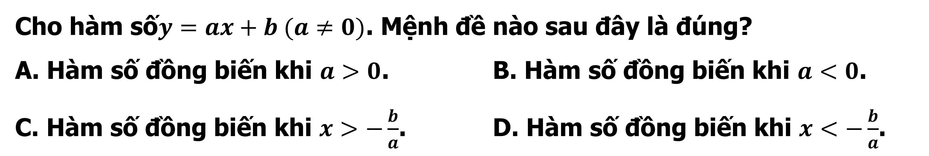
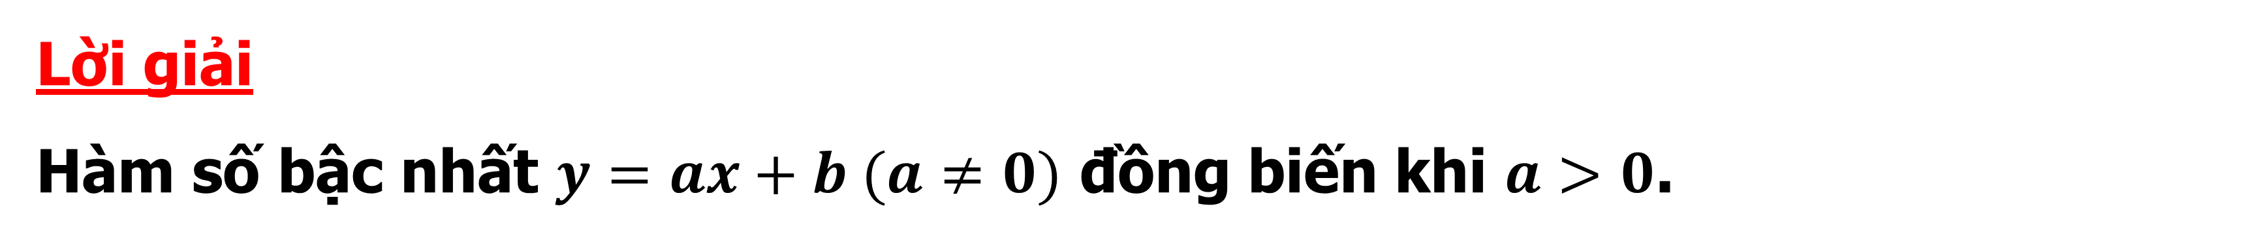
II. PHIẾU BÀI TẬP TRẮC NGHIỆM (10 BÀI TẬP BỔ SUNG)
Câu 10:
Cho hàm số$y=ax+b (a≠0)$. Mệnh đề nào sau đây là đúng?
A. Hàm số đồng biến khi $a>0$. B. Hàm số đồng biến khi $a<0$.
C. Hàm số đồng biến khi $x>−\frac{b}{a}$. D. Hàm số đồng biến khi $x<−\frac{b}{a}$.
Lời giải
Hàm số bậc nhất $y=ax+b (a≠0)$ đồng biến khi $a>0$.

Slide 26


II. PHIẾU BÀI TẬP TRẮC NGHIỆM (10 BÀI TẬP BỔ SUNG)
Câu 11:
Với giá trị nào của $a$ và $b$ thì đồ thị hàm số $y=ax+b$ đi qua các điểm$A\left(−2; 1\right),B\left(1; −2\right)?$
A. $a=−2$ và $b=−1$. B. $a=2$ và $b=1$.
C. $a=1$ và $b=1$. D. $a=−1$ và $b=−1.$
Lời giải
Đồ thị hàm số đi qua hai điểm $A\left(−2; 1\right)$, $B\left(1; −2\right)$nên ta có: $\left\{\begin{aligned}&1=−2a+b \\ &−2=a+b\end{aligned}\right.⇔\left\{\begin{aligned}&a=−1 \\ &b=−1\end{aligned}\right.$.

Slide 27


II. PHIẾU BÀI TẬP TRẮC NGHIỆM (10 BÀI TẬP BỔ SUNG)
Câu 12:
Đồ thị hàm số nào sau đây là parabol có tọa độ điểm đỉnh $I\left(−1;2\right)$?
$A.y=\frac{1}{2}x^{2}+x+\frac{5}{2}$. B. $y=−x^{2}+2x+5$.
C. $y=x^{2}+x+2$. D. $y=x^{2}+2x−1$
Lời giải
Tọa độ điểm đỉnh là $I\left(−1;2\right)$
Suy ra $y\left(−1\right)=2$ nên loại đáp án D
$\frac{−b}{2a}=−1$
suy ra loại B, C,D.

Slide 28


II. PHIẾU BÀI TẬP TRẮC NGHIỆM (10 BÀI TẬP BỔ SUNG)
Câu 13:
Với giá trị nào của $m$ thì hàm số $f(x)=mx^{3}+(m−1)x^{2}−3x+m^{2}−3m+2$ là hàm số lẻ?
A. $m=0$. B. $m=1$. C. $m=2$. D. $m≠0$
Lời giải
$f(x)$ là hàm số lẻ khi và chỉ khi $\left\{\begin{aligned}&m−1=0 \\ &m^{2}−3m+2=0\end{aligned}\right.$
$⇔\left\{\begin{aligned}m=1 \\ \left[\begin{aligned}m=1 \\ m=2\end{aligned}\right.\end{aligned}\right.$
$⇔m=1$.

Slide 29

II. PHIẾU BÀI TẬP TRẮC NGHIỆM (10 BÀI TẬP BỔ SUNG):
Câu 14:
Thống kê điểm thi môn toán trong một kì thi của 400 em học sinh. Người ta thấy có 72 bài được điểm 5. Hỏi tần suất của giá trị x_{i} = 5 là bao nhiêu?
A. 72% B. 36% C. 18% D. 10%
Lời giải
Tần số của giá trị $x_{i}=5$ là $\frac{72}{400}⋅100\%=18\%$

Slide 30

II. PHIẾU BÀI TẬP TRẮC NGHIỆM (10 BÀI TẬP BỔ SUNG):
Câu 15:
Ba nhóm học sinh gồm 410 người, 15 người, 25 người. Khối lượng trung bình của mỗi nhóm lần lượt là 50kg, 38kg, 40kg. Khối lượng trung bình của cả ba nhóm học sinh là
A. 41,6kg B. 42,4kg C. 41,8kg D. Đáp số khác
Lời giải
Khối lượng trung bình của cả ba nhóm học sinh là:
$$\frac{50.410+38.15+40.25}{410+15+25}=42,4kg.$$

Slide 31

II. PHIẾU BÀI TẬP TRẮC NGHIỆM (10 BÀI TẬP BỔ SUNG):
Câu 16:
Cho dãy số liệu thống kê: 48,36,33,38,32,48,42,33,39. Khi đó số trung vị là
A. 32 B. 36 C. 38 D. 40
Lời giải
Mẫu số liệu được viết lại như sau: $32;33;33;36;38;39;42;48;48$
Khi đó trung vị của mẫu số liệu là $38$

Slide 32

II. PHIẾU BÀI TẬP TRẮC NGHIỆM (10 BÀI TẬP BỔ SUNG):
Câu 17:
Cho mẫu số liệu thống kê $\left\{6,5,5,2,9,10,8\right\}$. Mốt của mẫu số liệu trên bằng bao nhiêu?
A. 5 B. 10 C. 2 D. 6
Lời giải
Ta có bảng tần số, tần suất
Dựa vào bảng phân bố tần số tần suất ta có được mốt của mẫu số liệu là $5$.

Slide 33


II. PHIẾU BÀI TẬP TRẮC NGHIỆM (10 BÀI TẬP BỔ SUNG):
Câu 18:
Tìm tất cả các giá trị thực của tham số $m$ để hàm số $f(x)=−2x^{2}+(m−1)x+3$nghịch biến trên khoảng $(1;+∞)$.
A. $m≤3$. B. $m∈ℝ$. C. $m≤5$. D. $m>5$.
Lời giải
Hàm số đã cho nghịch biến trên khoảng $(\frac{m−1}{4};+∞)$.
Do đó, hàm số đồng biến trên khoảng $(1;+∞)$ $⇔\frac{m−1}{4}≤1$
$⇔m≤5$.

Slide 34



II. PHIẾU BÀI TẬP TRẮC NGHIỆM (10 BÀI TẬP BỔ SUNG):
Câu 19:
Cho hàm số $f(x)$ xác định trên $ℝ$ và có bảng biến thiên như sau:
Khẳng định nào sau đây đúng?
A. $f(−3)>f(−2)$. B. $f(−1)≤f(0)$.
C. $f(2)≥f(\sqrt{5})$. D. $f(2022)<f(2023)$.
Lời giải
Xét từng phương án:
Hàm số $f(x)$ đồng biến trên khoảng $(−∞;−1)$ nên $f(−3)>f(−2)$ sai.
Hàm số $f(x)$ nghịch biến trên khoảng $(−1;1)$ nên $f(−1)≤f(0)$ sai.
Hàm số $f(x)$ đồng biến trên khoảng $(1;+∞)$ nên $f(2)≥f(\sqrt{5})$ sai
và $f(2022)<f(2023)$ đúng.

Slide 35


II. PHIẾU BÀI TẬP TRẮC NGHIỆM (10 BÀI TẬP BỔ SUNG):
Câu 20:
Hàm số nào sau đây là hàm số chẵn?
A. $f(x)=\sqrt{x}$. B. $g(x)=\sqrt{2+x}−\sqrt{2−x}$.
C. $h(x)=\left|x+2\right|+\left|x−2\right|$. D. $k(x)=2x^{2}−3x+1$.
Lời giải
$$h\left(−x\right)=\left|−x+2\right|+\left|−x−2\right|$$
$$=\left|x−2\right|+\left|x+2\right|$$
$=h(x)$ nên $h(x)$ là hàm số chẵn.

Slide 36


III. PHIẾU BÀI TẬP TỰ LUẬN
Bài 1:
Một công ty TNHH trong một đợt quảng cáo và bán khuyến mãi hàng hóa ($1$ sản phẩm mới của công ty) cần thuê xe để chở trên $140$ người và trên $9$ tấn hàng. Nơi thuê chỉ có hai loại xe $A$ và $B$. Trong đó xe loại $A$ có $10$ chiếc, xe loại $B$ có $9$ chiếc. Một chiếc xe loại $A$ cho thuê với giá $4$ triệu, loại $B$ giá $3$ triệu. Hỏi phải thuê bao nhiêu xe mỗi loại để chi phí vận chuyển là thấp nhất. Biết rằng xe $A$ chỉ chở tối đa $20$ người và $0,6$ tấn hàng. Xe $B$ chở tối đa $10$ người và $1,5$ tấn hàng.
Lời giải
Gọi $x$ là số xe loại A$\left(0≤x≤10;x∈ℕ\right)$, $y$ là số xe loại B$\left(0≤y≤9;y{∈}ℕ\right)$.
Khi đó tổng chi phí thuê xe là $T\left(x;y\right)=4x+3y$ (triệu đồng). Bài toán quy về tìm $x,y$ để $T\left(x;y\right)$ đạt giá trị nhỏ nhất.
Xe $A$ chở tối đa $20$ người, xe $B$ chở tối đa $10$ người nên tổng số người $2$ loại xe chở tối đa là $20x+10y$ (người).
Xe $A$ chở được $0,6$ tấn hàng, xe $B$ chở được $1,5$ tấn hàng nên tổng lượng hàng $2$loại xe chở được là $0,6x+1,5y$ (tấn).

Slide 37



III. PHIẾU BÀI TẬP TỰ LUẬN
Bài 1:
Một công ty TNHH trong một đợt quảng cáo và bán khuyến mãi hàng hóa ($1$ sản phẩm mới của công ty) cần thuê xe để chở trên $140$ người và trên $9$ tấn hàng. Nơi thuê chỉ có hai loại xe $A$ và $B$. Trong đó xe loại $A$ có $10$ chiếc, xe loại $B$ có $9$ chiếc. Một chiếc xe loại $A$ cho thuê với giá $4$ triệu, loại $B$ giá $3$ triệu. Hỏi phải thuê bao nhiêu xe mỗi loại để chi phí vận chuyển là thấp nhất. Biết rằng xe $A$ chỉ chở tối đa $20$ người và $0,6$ tấn hàng. Xe $B$ chở tối đa $10$ người và $1,5$ tấn hàng.
Lời giải
Theo giả thiết, ta có $\left\{\begin{aligned}&0≤x≤10 \\ &0≤y≤9 \\ &20x+10y≥140 \\ &0,6x+1,5y≥9\end{aligned}\right.$ $\left(∗\right)$
Biểu diễn miền nghiệm của hệ bất phương trình $\left(∗\right)$ là tứ giác $ABCD$ kể cả miền trong của tứ giác kể cả biên (như hình vẽ bên).

Slide 38


III. PHIẾU BÀI TẬP TỰ LUẬN
Bài 1:
Một công ty TNHH trong một đợt quảng cáo và bán khuyến mãi hàng hóa ($1$ sản phẩm mới của công ty) cần thuê xe để chở trên $140$ người và trên $9$ tấn hàng. Nơi thuê chỉ có hai loại xe $A$ và $B$. Trong đó xe loại $A$ có $10$ chiếc, xe loại $B$ có $9$ chiếc. Một chiếc xe loại $A$ cho thuê với giá $4$ triệu, loại $B$ giá $3$ triệu. Hỏi phải thuê bao nhiêu xe mỗi loại để chi phí vận chuyển là thấp nhất. Biết rằng xe $A$ chỉ chở tối đa $20$ người và $0,6$ tấn hàng. Xe $B$ chở tối đa $10$ người và $1,5$ tấn hàng.
Lời giải
Tọa độ các đỉnh $A\left(10;2\right);B\left(10;9\right);C\left(\frac{5}{2};9\right);D\left(5;4\right)$, ta thấy $T\left(x;y\right)$
đạt giá trị nhỏ nhất tại $\left\{\begin{aligned}&x=5 \\ &y=4\end{aligned}\right.$. Biểu thức $T\left(x;y\right)=4x+3y$ đạt giá
trị nhỏ nhất tại một trong các đỉnh của tứ giác $ABCD$ nên thay
tọa độ các điểm vào biểu thức $T\left(x;y\right)$ ta được:
$T\left(10;2\right)=46$; $T\left(10;9\right)=67$, $T\left(\frac{5}{2};9\right)=37$, $T\left(5;4\right)=32$.
Vậy giá trị nhỏ nhất của $T\left(x;y\right)$ bằng $32$ khi $x=5; y=4$. Khi đó $T_{min}$ (triệu đồng).

Slide 39

III. PHIẾU BÀI TẬP TỰ LUẬN
Cho 2 tập khác rỗng $A=\left.m−1;4\right.;B=\left(−2;2m+2\right),m∈ℝ$. Tìm m để $A∩B≠∅$
Bài 2:
Lời giải
Với 2 tập khác rỗng A, B ta có điều kiện $\left\{\begin{aligned}m−1<4 \\ 2m+2>−2\end{aligned}\right.$
$⇔\left\{\begin{aligned}m<5 \\ m>−2\end{aligned}\right.$
$⇔−2<m<5$.
Để $A∩B≠∅⇔m−1<2m+2⇔m>−3$.
So với kết quả của điều kiện thì $−2<m<5$.

Slide 40


III. PHIẾU BÀI TẬP TỰ LUẬN
Trong một cuộc thi pha chế, mỗi đội chơi được sử dụng tối đa $24$ gam hương liệu, $9$ lít nước và $210$ gam đường để pha chế nước ngọt loại $I$ và nước ngọt loại $II$. Để pha chế $1$ lít nước ngọt loại $I$ cần $10$ gam đường, $1$ lít nước và $4$ gam hương liệu. Để pha chế $1$ lít nước ngọt loại $II$ cần $30$ gam đường, $1$ lít nước và $1$ gam hương liệu. Mỗi lít nước ngọt loại $I$ được $80$ điểm thưởng, mỗi lít nước ngọt loại $II$ được $60$ điểm thưởng. Hỏi số điểm thưởng cao nhất có thể của mỗi đội trong cuộc thi là bao nhiêu?
Bài 3:
Lời giải
Gọi số lít nước ngọt loại $I$ là $x$ và số lít nước ngọt loại $II$ là $y$. Khi đó ta có hệ điều kiện về vật liệu ban đầu mà mỗi đội được cung cấp: $\left\{\begin{matrix}10x+30y≤210 \\ 4x+y≤24 \\ x+y≤9 \\ x,y≥0\end{matrix}\right.⇔\left\{\begin{matrix}x+3y≤210 \\ 4x+y≤24 \\ x+y≤9 \\ x,y≥0\end{matrix}\right.$
Điểm thưởng đạt được: $P=80x+60y$
Bài toán đưa về tìm giá trị lớn nhất của biểu thức $P$ trong miền $D$ được cho bởi hệ điều kiện
Biến đổi biểu thức $P=80x+60y⇔80x+60y−P=0$ đây là họ đường thẳng $Δ_{(P)}$ trong hệ tọa độ $Oxy$. Miền $D$ được xác định trong hình vẽ bên dưới:

Slide 41


III. PHIẾU BÀI TẬP TỰ LUẬN
Trong một cuộc thi pha chế, mỗi đội chơi được sử dụng tối đa $24$ gam hương liệu, $9$ lít nước và $210$ gam đường để pha chế nước ngọt loại $I$ và nước ngọt loại $II$. Để pha chế $1$ lít nước ngọt loại $I$ cần $10$ gam đường, $1$ lít nước và $4$ gam hương liệu. Để pha chế $1$ lít nước ngọt loại $II$ cần $30$ gam đường, $1$ lít nước và $1$ gam hương liệu. Mỗi lít nước ngọt loại $I$ được $80$ điểm thưởng, mỗi lít nước ngọt loại $II$ được $60$ điểm thưởng. Hỏi số điểm thưởng cao nhất có thể của mỗi đội trong cuộc thi là bao nhiêu?
Bài 3:
Lời giải
Giá trị lớn nhất của $P$ ứng với đường thẳng $Δ_{(P)}$ đi qua điểm $A(5;4)$, suy ra:
$80.5+60.4−P=0→P=640=P_{max}$.

Slide 42

III. PHIẾU BÀI TẬP TỰ LUẬN
Cho các tập hợp khác rỗng $\left[2m;m+3\right]$ và $B=\left.(−∞;−2]\right.∪\left(4;+∞\right)$.
Tìm tất cả các giá trị thực của $m$ để $A∩B≠∅$
Bài 4:
Để $A∩B≠∅⇔\left\{\begin{aligned}2m≤m+3 \\ \left[\begin{aligned}2m≤−2 \\ m+3>4\end{aligned}\right.\end{aligned}\right.$
$⇔\left\{\begin{aligned}m≤3 \\ \left[\begin{aligned}m≤−1 \\ m>1\end{aligned}\right.\end{aligned}\right.$
$⇔\left[\begin{aligned}1<m≤3 \\ m≤−1\end{aligned}\right.$.
Lời giải

Slide 43


III. PHIẾU BÀI TẬP TỰ LUẬN
Bài 5:
Hàm số $y=\sqrt{\frac{7−x}{\sqrt{4x^{2}−19x+12}}}$ có tập xác định là:
Lời giải
Hàm số $y=\sqrt{\frac{7−x}{\sqrt{4x^{2}−9x+12}}}$ xác định khi và chỉ khi
$$\frac{7−x}{\sqrt{4x^{2}−19x+12}}≥0⇔\left\{\begin{matrix}7−x≥0 \\ 4x^{2}−19x+12>0\end{matrix}\right.$$
$⇔\left\{\begin{matrix}x≤7 \\ (x−4)(4x−3)>0\end{matrix}\right.$
$⇔\left\{\begin{matrix}x≤7 \\ \left[\begin{matrix}\left\{\begin{aligned}&x−4>0 \\ &4x−3>0\end{aligned}\right. \\ \left\{\begin{aligned}&x−4<0 \\ &4x−3<0\end{aligned}\right.\end{matrix}\right.\end{matrix}\right.$
$$⇔\left\{\begin{matrix}x≤7 \\ \left[\begin{matrix}x>4 \\ x<\frac{3}{4}\end{matrix}\right.\end{matrix}\right.$$
$$⇔x∈\left(−∞;\frac{3}{4}\right)∪\left.(4;7]\right..$$

